Slide 1
캡스톤 디자인 2조 6주차
인공지능 헬스트레이너
201704082 오세훈
201518022 김은혜
김상현

Slide 2
목차
작품 진행 상황
1. 숄더프레스 운동 올바른 동작과 잘못된 동작 구분시키기
문제점, 앞으로의 계획

Slide 3
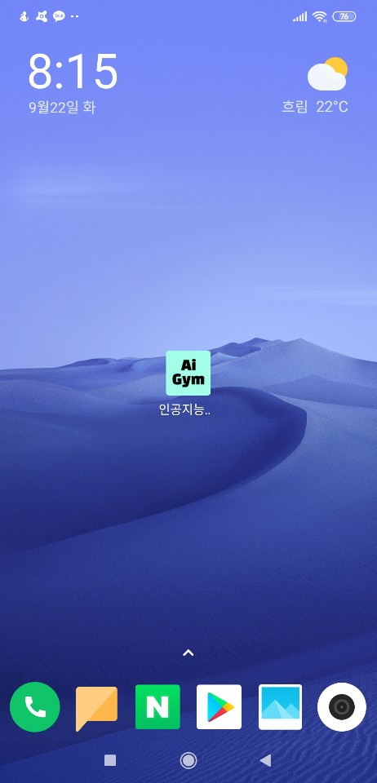
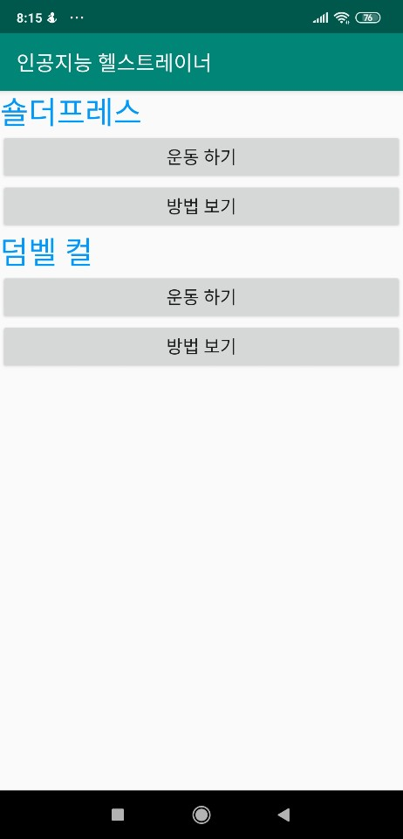
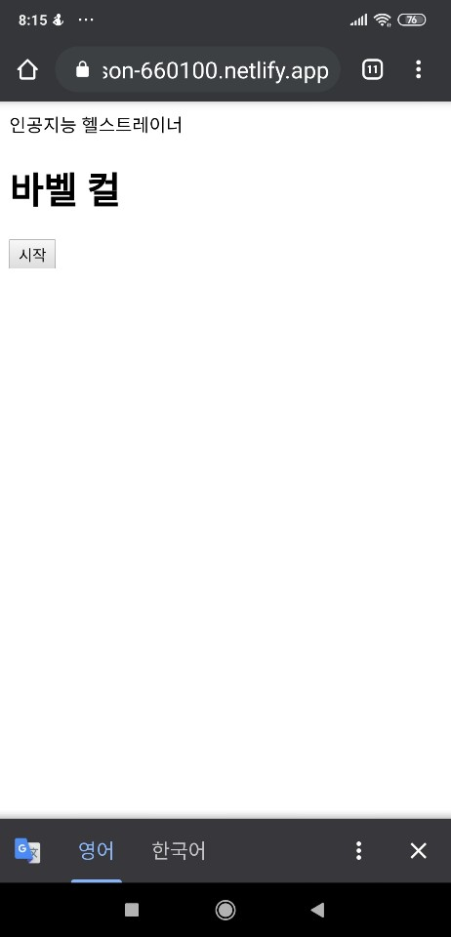
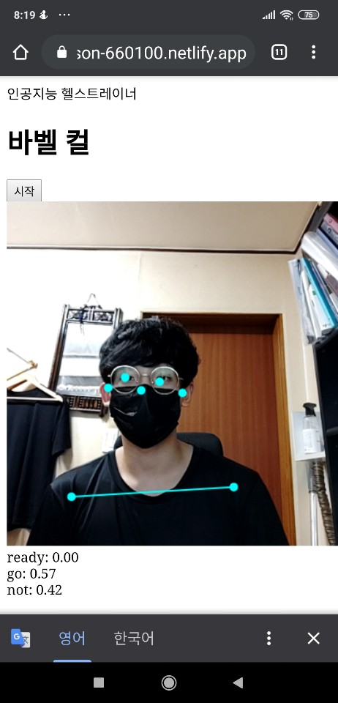
작품 진행 상황
2.
3.
1.
실제 스마트폰에서 구동한 자료

Slide 4
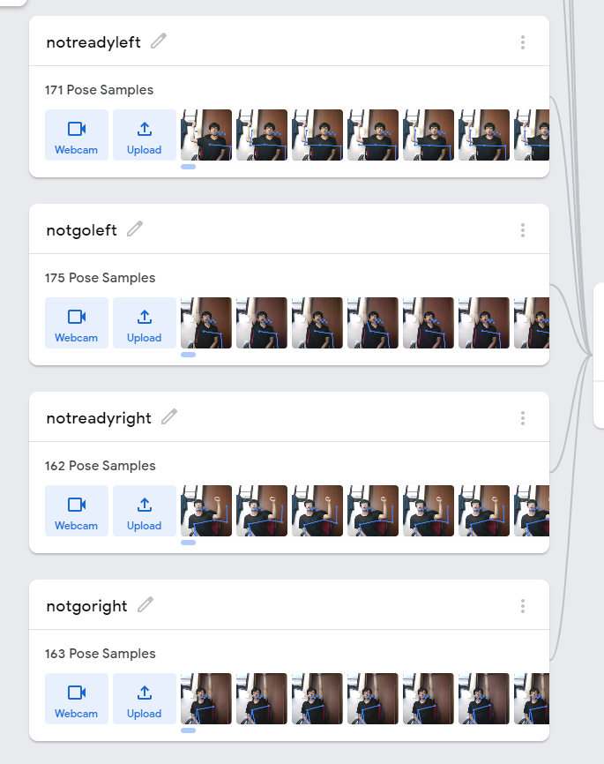
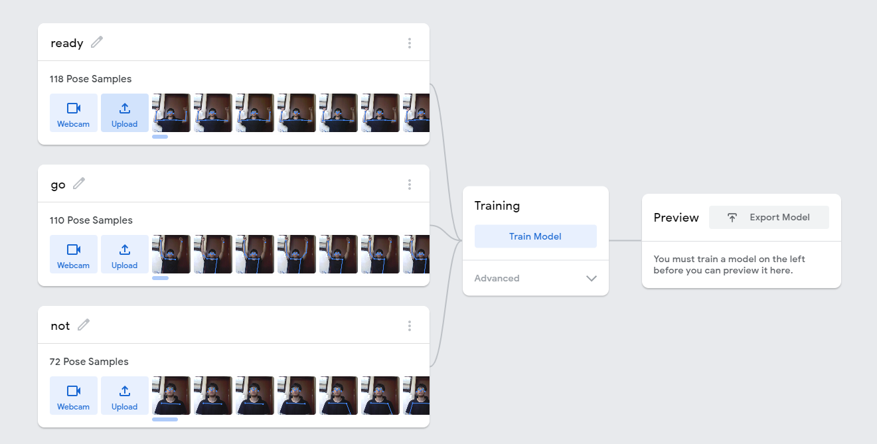
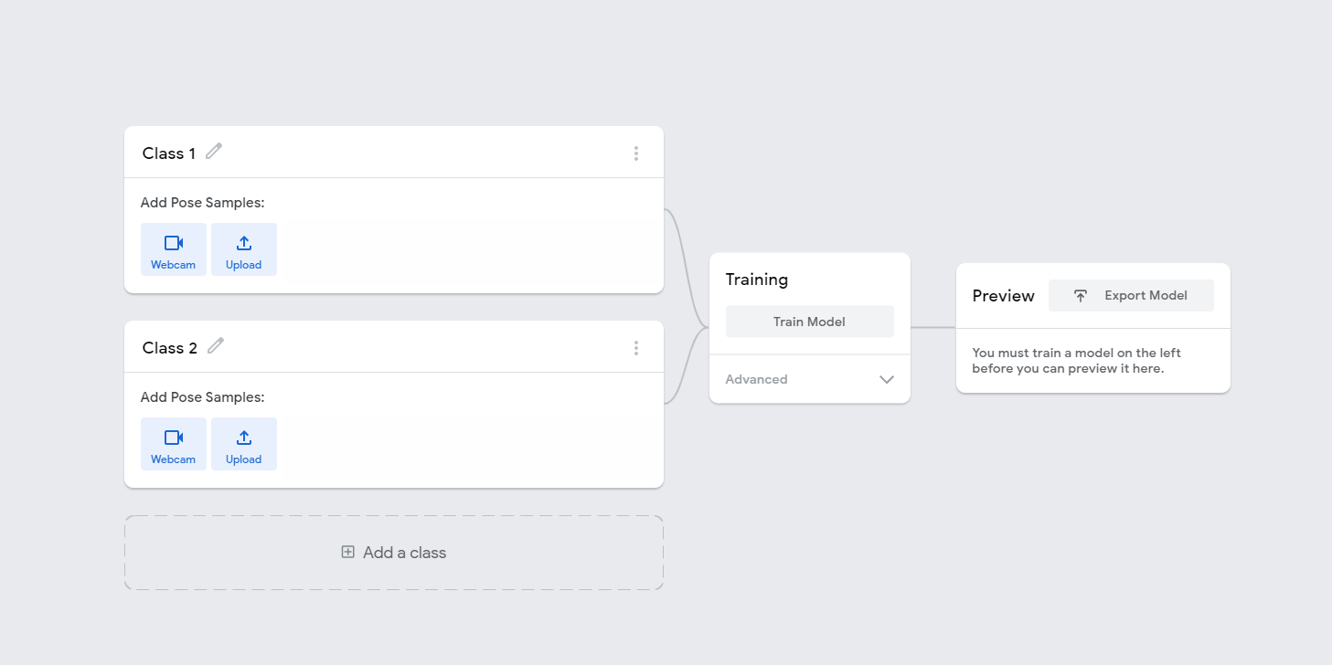
1. 잘못된 동작 학습시키기
1.
2.
기존에 만든 학습자료
Class를 추가하여 이름을 설정하고
잘못된 동작을 웹캠으로 찍어줍니다.

Slide 5
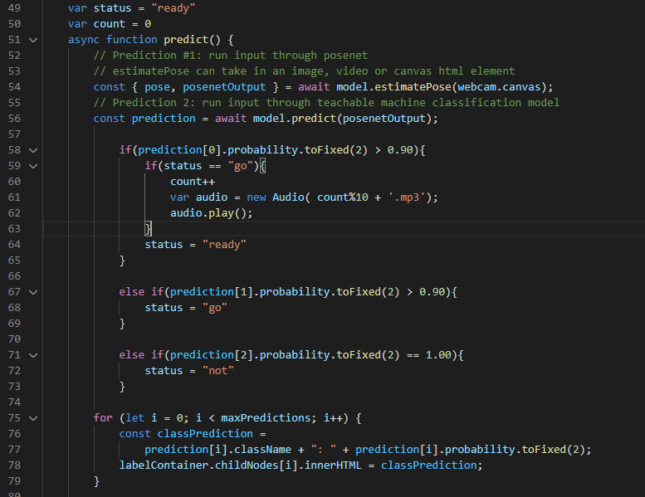
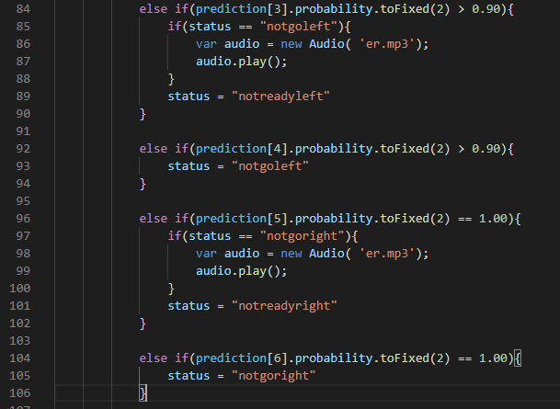
1. 코딩 수정 전, 후
수정 전
빨간 박스부분에
파란색 부분의 코딩을 추가해줍니다.

Slide 6
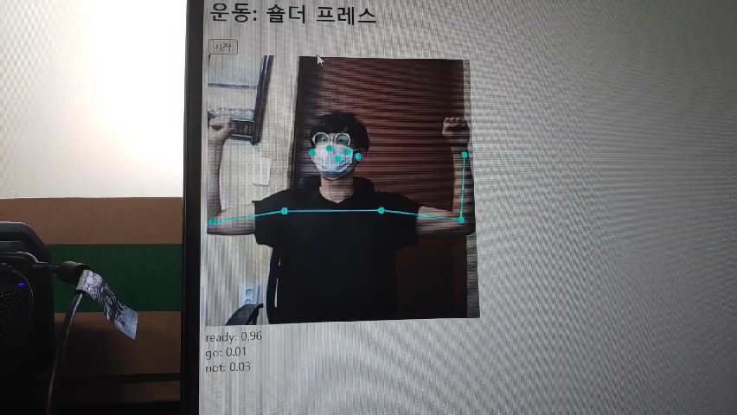
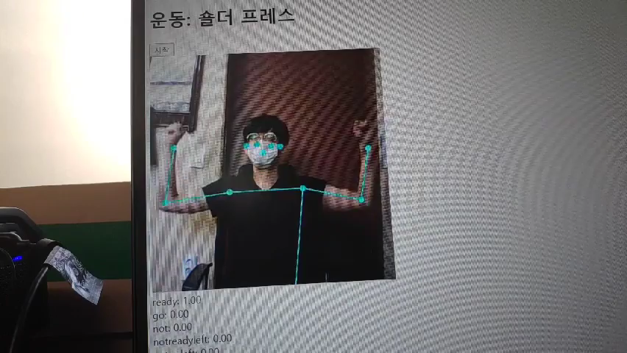
1. 코딩 수정 전, 후 비교영상
수정 전
올바른 자세가 아닐 경우, 미응답
수정 후
올바른 자세가 아닐 경우,
“자세가 바르지 않습니다. 똑바로 해주세요.”

Slide 7
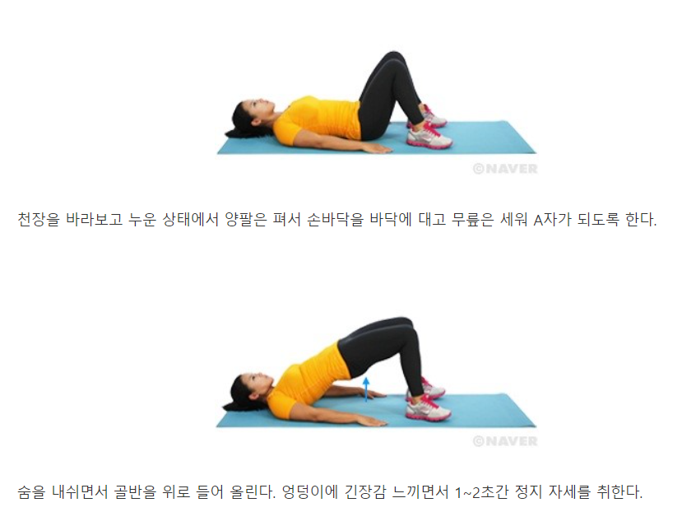
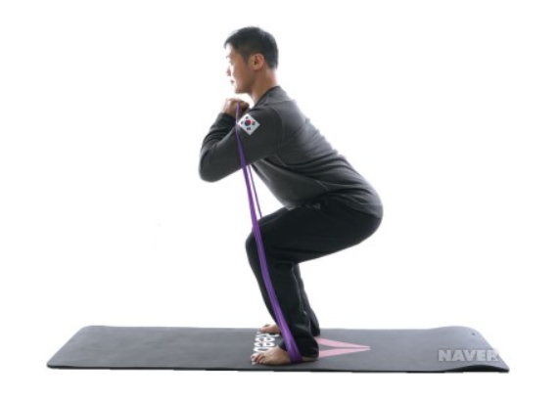
지난주 문제점
운동을 하나 더 추가하려고 했으나 전신과 누워서 하는 운동은 인식이 안되서 다른 운동을 추가해야 될거 같음
브릿지
인식이 안됨
스쿼트
인식은 되나 정확도가 떨어짐
Ex) 숫자를 못 셈

Slide 8
앞으로의 계획
운동 하나 추가
다른 운동들도 자세가 바르지 않다고 말할 수 있게 하기

